Slide 1

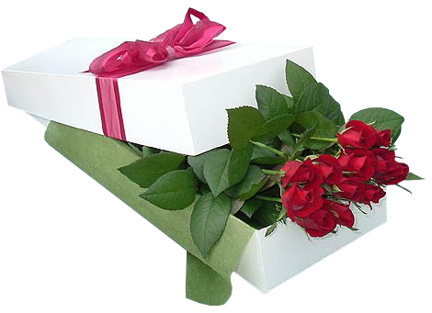


Lucía
Luci, mi querida amiga me alegras cuando me hablas, me das ánimos, fuerza,
y de vez en cuando me escribes un wassap, y me dices ¿Isa como estas?.........
eres genial y te quiero mucho, y no te imaginas la
alegría que me das, por eso aquí te envío éstas
flores espero que te alegren el día, y seas
un poquito más feliz, te dejo las rosas del
cariño, de la amistad de la pasión y de la alegría
T Q M

Slide 2



Un cafecito de vez en cuando viene bien,
para que dos amigas se cuenten,
sus alegrías y sus penas,
dos amigas más que amigas
una amistad grande de mucho tiempo
compartiendo bueno y malo
esa es la buena amistad
TE QUIERO AMIGA MÍA
una de las luces que me ayudan
y me guían, dándome fuerzas;
eres genial, no cambies nunca
Gracias
Tarta
para
celebrar
nuestra
AMISTAD
Rosas sin espinas
como nuestra AMISTAD

Slide 3




Slide 4

Compañeros hay muchos,
verdaderos amigos solo
son unos pocos.
Si planta una semilla de amistad, recogerá un ramo de felicidad.
Es muy difícil encontrar un buen amigo, más difícil todavía dejarlo e imposible olvidarlo.
Un abrazo vale mil palabras. Un amigo más.
Un amigo es el mejor tesoro que puedas encontrar
y tú eres uno de mis mejores tesoros

Slide 5




Eres una de mis estrellas , que guardo en mi corazón, de donde nunca saldrás
TE QUIERO
Luci

Slide 6




Accede a la sección que desees desde aquí:
PPS Exclusivos
Dedicatorias | Fechas Especiales | Graciosos | Historia y arte | Lugares | Musicales
Naturaleza y Ciencias | Política | Reflexión | Religiosos | Románticos | Salud
Si deseas recibir pps periódicamente en tu correo electrónico subscríbete aquí:

